Slide 1
ClaimStruct
Automatización Inteligente de Reclamos Bancarios
Joint Intent Classification and NER using Pre-trained BERT Features
Especialización en Ciencia de Datos e Inteligencia Artificial 2025
Leticia Colombo - Jeasmine Ñahui

Slide 2
Contexto y Problema
Las entidades financieras reciben un alto volumen de reclamos a través de canales digitales como chat, app móvil y web. Estos mensajes estan redactados en texto libre y suelen contener múltiples intenciones y detalles implícitos.
Actualmente, la clasificación es manual, lo que implica costos operativos elevados, inconsistencias y baja escalabilidad. Esto impacta directamente en la eficiencia, la trazabilidad y la velocidad de derivación hacia equipos especializados.

Slide 3
Motivación y Objetivo
Los reclamos bancarios presentan alta variabilidad lingüística, ambigüedad semántica y dependencias contextuales que dificultan su procesamiento automático.
El objetivo es desarrollar un sistema basado en modelos Transformer capaz de clasificar la intención principal del reclamo y extraer entidades relevantes, generando información estructurada para facilitar el enrutamiento interno, el análisis agregado y la trazabilidad.

Slide 4
Dataset
Se creó un dataset sintético, dada la limitante a acceder a datos reales, con 8.000 reclamos.
Desafios
Limitantes
Consideraciones
Replicar variabilidad y ambigüedad del lenguaje real
Simular distribuciones representativas
Complejidad semántica acotada
Posible sesgo por generación basada en plantillas
Los resultados pueden diferir en datos reales
Es necesario validar el desempeño con datos reales

Slide 5
Dataset
8 intenciones principales
5 productos bancarios
Promedio de ~55 palabras por conversación
Clase más frecuente: rechazo por prevención de fraude
6 canales de entrada
Etiquetado adicional de entidad motivo

Slide 6
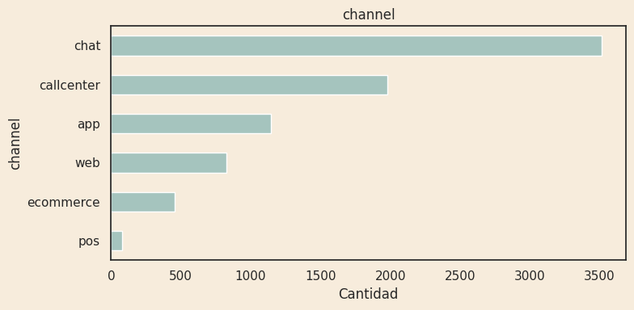
Dataset
6 canales de entrada

Slide 7
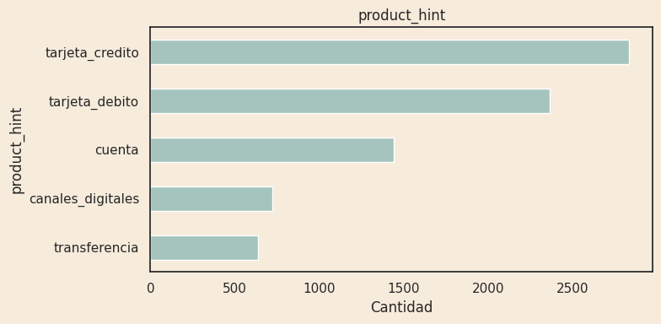
Dataset
5 productos bancarios

Slide 8
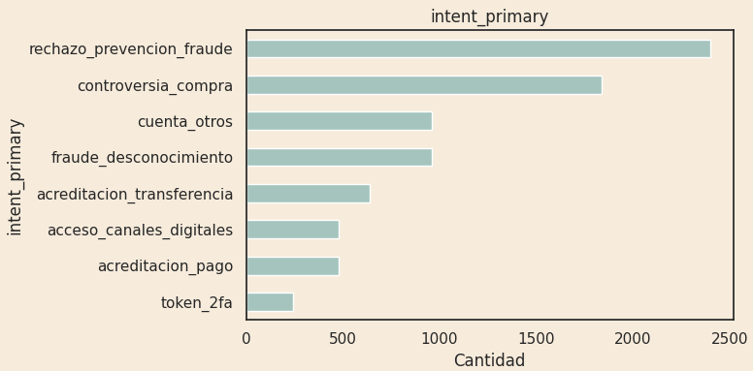
Dataset
8 intenciones principales

Slide 9
Dataset
INTENCIÓN: acreditacion_transferencia
INTENCIÓN: controversia_compra
Buen día. Soy Sofía. Hice una transferencia y todavía no se acredita.
La hice por web por 2500 UYU y el destinatario dice que no le llegó.
Asesor/a: ¿Te figura confirmada o procesando en el comprobante?
Me figura 'procesando'.
Asesor/a: Verifico el estado y, si excede el plazo, abrimos reclamo de acreditación.
Gracias, quedo atento/a.
Hola, buenas. Soy Camila. Quiero reclamar una compra con mi tarjeta de crédito.
Me cobraron 39,90 USD en Apple pero el servicio no se prestó / el pedido llegó mal.
Soporte: Para controversias necesitamos evidencia (comprobante y reclamo al comercio).
Ok, tengo el comprobante.
¿Cómo lo envío?
Soporte: Te indico el canal de carga y dejamos el caso ingresado.
Muchas gracias.

Slide 10
Model
Preparación de Datos:
Tokenización, Alineamiento y Dataset
Entrenamiento Multitarea
Evaluación
consolidación por conversación
ajuste de entidades
split estratificado
construcción de vocabularios
conversión a tensores
etiquetas alineadas por:
conversación (intención)
token (NER)
creación de train, val y test
encoder BERT compartido
pérdidas/métricas definidas
scheduler y callbacks
congelamiento por datos sintéticos
predicciones de intención y NER
reportes de clasificación y análisis de confusión

Slide 11
Model
Input Text
Tokenizer
Optimiza ambas tareas simultáneamente:
L_{Total}=λ_{1 *} L_{Intent}+ λ₂L_{NER}
Transformer Multitarea para Clasificación y NER
Input Tokens
input_ids
Attention_mask
token_type_ids
Pretrained BERT Encoder
(bert-base-spanish-wwm-cased)
Intent Classification
last_hidden_state
NER (Named Entity Recognition)
last_hidden_state
Attention Pooling
LayerNorm
Dropout
Dropout
Dense Layer
(num_ner_labels)
Dense Layer
(num_ intents)
Token-level Logits
Intent Logits

Slide 12
Results
Mejores Clases
INTENTS
✔ Alta frecuencia y Buena separabilidad semántica
fraude_desconocimiento → F1 ≈1
controversia_compra → F1= 1
acreditacion_transferencia → F1 = 1
Desempeño Global del Modelo
Accuracy: 98%
Weighted F1: 0.99
Macro F1: 0.97
Clases con Menor Desempeño
✖ Problemas por bajo soporte y solapamiento semántico entre intents
token_2fa → Recall 0.81
Acceso_canales_digitales → Recall bajo 0.92

Slide 13
Results
NER
Mejores Clases
✔ Mayor frecuencia y estructura más consistente
I-AMOUNT → F1 ≈ 0.72
B-CURRENCY → F1 ≈ 0.77
I-MERCHANT → F1 ≈ 0.61
Desempeño Global del Modelo
Accuracy: 99%
Weighted F1: 0.99
Macro F1: 0.36
Clases con Menor Desempeño
✖ Bajo soporte y fuerte desbalance frente a la clase “O”
B-CHANNEL → F1 = 0
B-COUNTRY → F1 = 0
B-PRODUCT → F1 = 0

Slide 14
Conclusiones
Posibles Mejoras
Conclusiones
✔ Intent
Data augmentation sintáctico para clases pequeñas
Uso de Focal Loss en lugar de CrossEntropy
Analizar embeddings para detectar solapamiento semántico
✔ NER
Focal Loss a nivel token
Post-procesamiento para evitar secuencias BIO inválidas
Se obtuvo un modelo con buen desempeño en clases frecuentes, aunque cabe destacar que se utilizó un dataset sintético, puede presentar menor ruido que los datos reales.
Sin Embargo en BERT for Joint Intent Classification and Slot Filling se dice que el uso de BERT logra interpretar incluso frases poco frecuentes gracias a su entrenamiento en grandes corpus.

Slide 15
Gracias!
Leticia Colombo - Jeasmine Ñahui

Slide 16
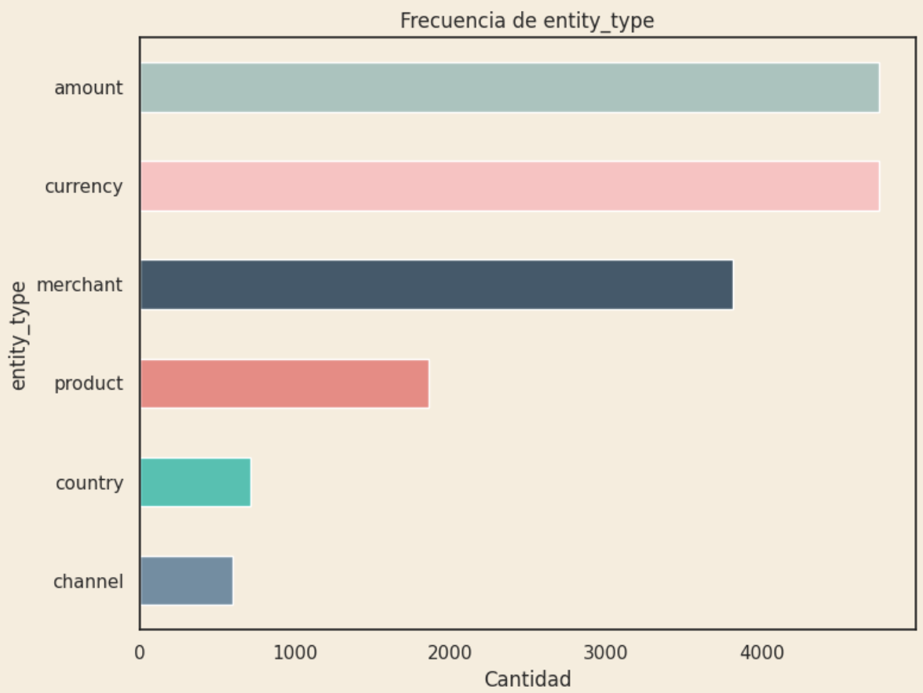
Anexo

Slide 17
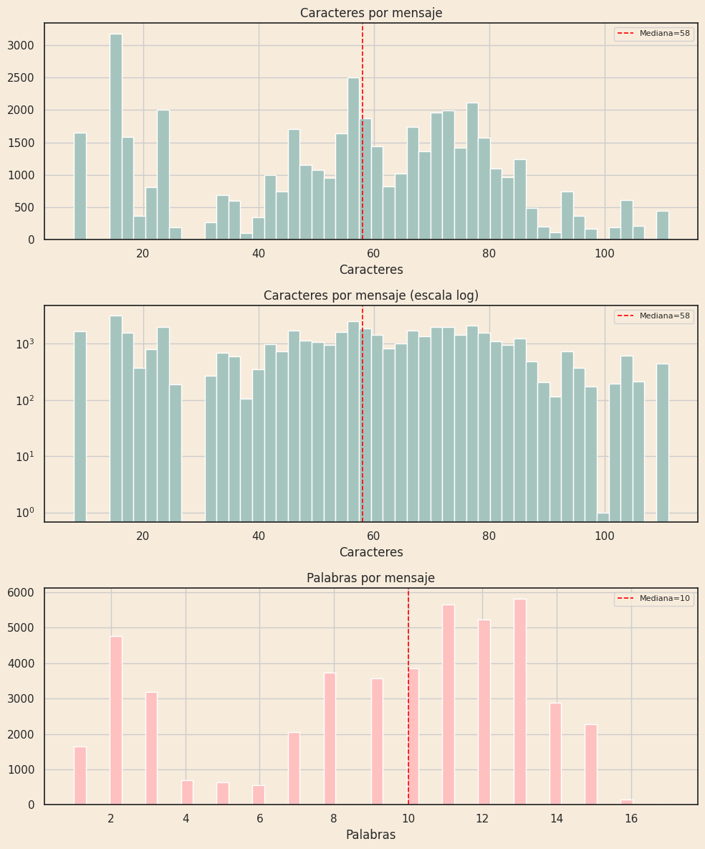
Anexo

Slide 18
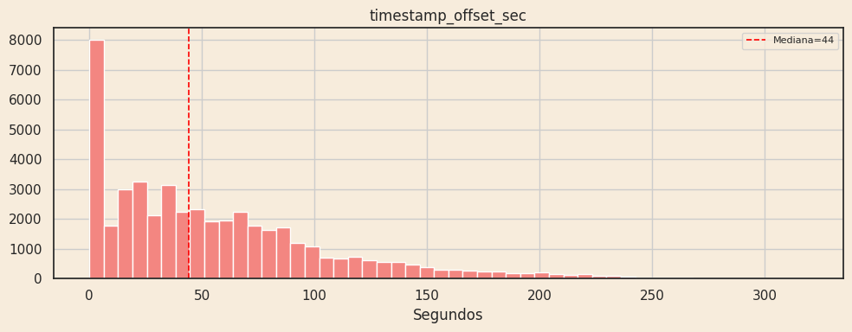
Anexo

Slide 19
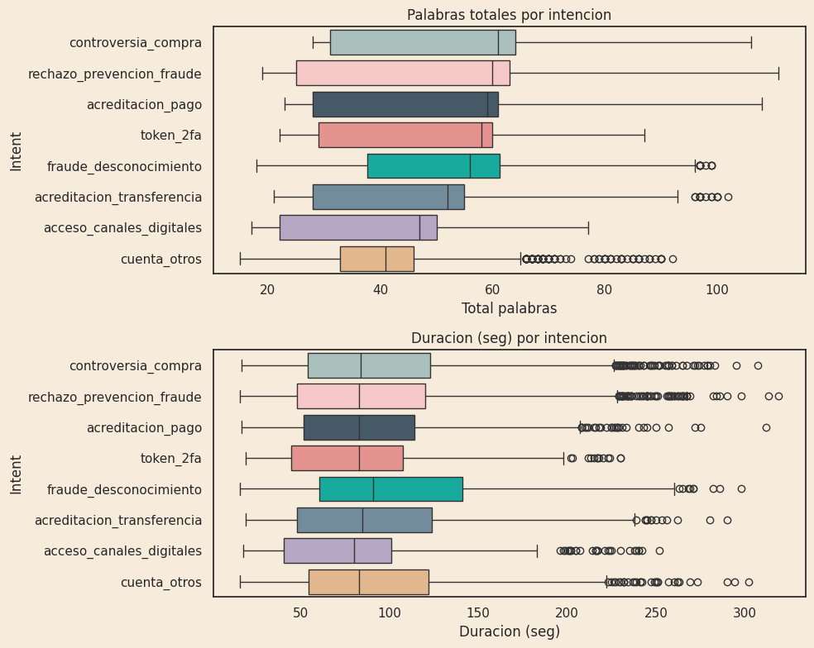
Anexo

Slide 20
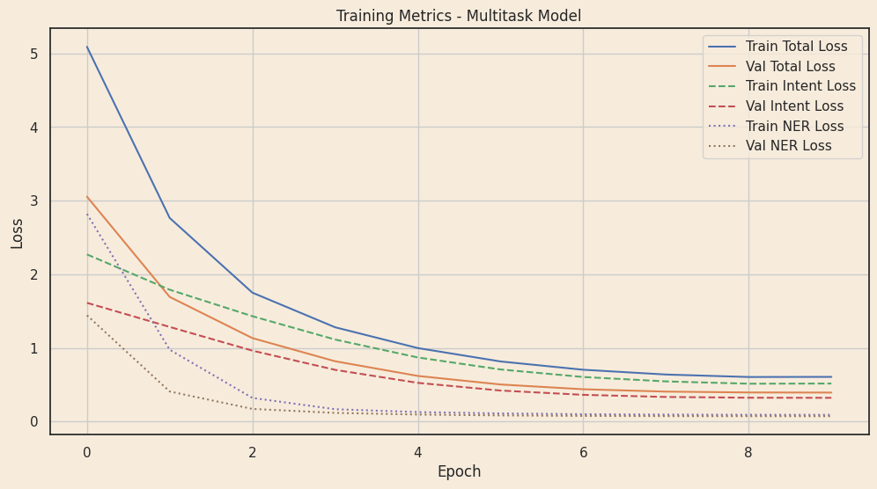
Anexo

Slide 21
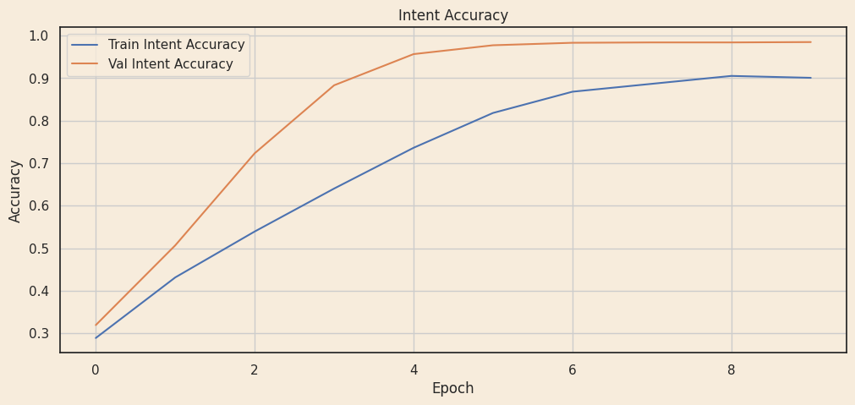
Anexo

Slide 22
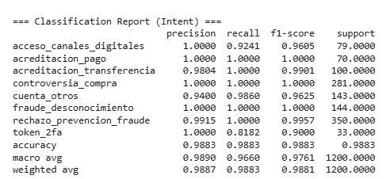
Anexo

Slide 23
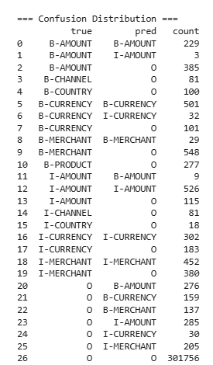
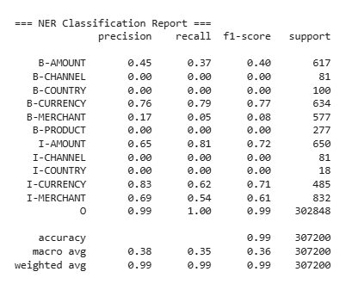
Anexo

Slide 24
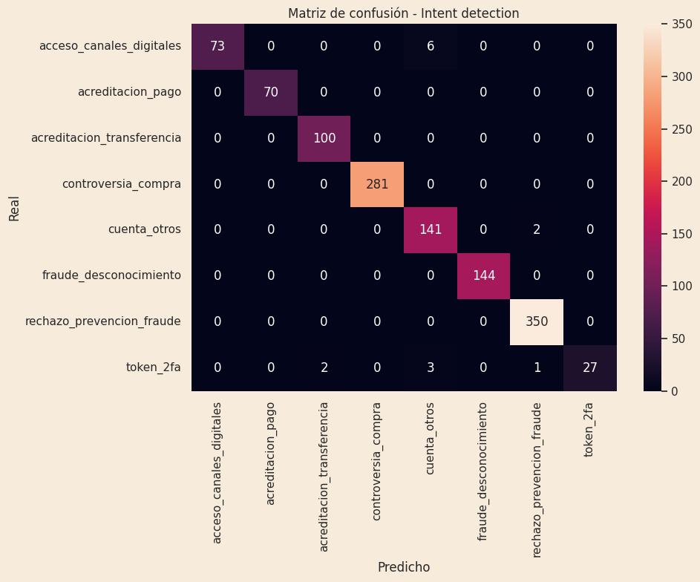
Anexo

